Slide 1
Kosztowna jakość
Jakość w Chemii Analitycznej
28.11.2013
Bolesław Jerzak

Slide 2
Materiały odniesienia i certyfikowane materiały odniesienia są …
… niezbędne do kalibracji aparatury analitycznej
… niezastąpione przy walidacji procedur analitycznych
… najlepszymi próbkami w programach badania biegłości laboratoriów
… podstawą systemów zapewnienia jakości w laboratorium analitycznym
… itd

Slide 3
Dlaczego są takie drogie ???

Slide 4
Dlaczego są takie drogie ?
Ponieważ:
Trudne może być uzyskanie materiałów wyjściowych
Obróbka materiału może być długotrwała i skomplikowana
Certyfikacja jest procesem długim, pracochłonnym i kosztownym
Wytworzenie materiału oznacza zamrożenie pieniędzy na długo, często na wiele lat
… itd

Slide 5
To wszystko jest prawda !
Ale są też inne przyczyny wysokich cen materiałów odniesienia

Slide 6
Materiały odniesienia mogą być:
Narkotykami
Produktami podwójnego zastosowania
Uzbrojeniem
Truciznami
Produktami uszkadzającymi warstwę ozonową
Produktami niebezpiecznymi w transporcie …
… itd

Slide 7
Niektóre materiały odniesienia to jednocześnie …
NARKOTYKI
http://nasygnale.pl/kat,1025341,title,Oto-najbardziej-popularne-narkotyki-w-Europie,wid,13993303,wiadomosc.html?ticaid=61199b

Slide 8
Narkotyki
W Polsce (i niektórych innych krajach) kontrolowane są nie tylko czyste związki, ale także roztwory i materiały matrycowe zawierające substancje o działaniu narkotycznym nawet w śladowych ilościach
Schemat postępowania: zezwolenie na import – zezwolenie na eksport w kraju eksportera – rejestracja transakcji
Okresowe sporządzanie raportów

Slide 9
Materiał odniesienia może być także prekursorem narkotyków
Do prekursorów narkotyków należą np. toluen i aceton (kategoria 3)
Należy ewidencjonować przychód i rozchód

Slide 10
Materiały odniesienia to jednocześnie…
PRODUKTY PODWÓJNEGO ZASTOSOWANIA
http://wynalazki.slomniki.pl/index.php/component/content/article/49-g/1165-gazy-bojowe.html

Slide 11
Produkty podwójnego zastosowania
Do produktów podwójnego zastosowania należą między innymi: trietanoloamina, 2-chloroetanol, dimetyloamina
W przypadku sprowadzania tego rodzaju produktów spoza Polski transakcja musi być zarejestrowana w specjalnym raporcie
Odbiorcę należy uprzedzić o ograniczeniach w obrocie
W niektórych krajach (np. RFN, Czechy) określono minimalne ilości nie podlegające kontroli.

Slide 12
Materiały odniesienia to jednocześnie…
ZWIĄZKI DEUTERU
http://www.banzaj.pl/galeria/bomba-atomowa-3-galdok-40782-432999-jpg.html

Slide 13
Związki deuteru
To także produkty podwójnego zastosowania, potraktowane jako oddzielna grupa z uwagi na szerokie zastosowanie w chemii analitycznej
Kontroli podlegają preparaty, w których stosunek liczby atomów deuteru do liczby atomów wodoru jest większy niż 1:5000
Ale np. w Czechach obrót produktami sprowadzanymi z krajów UE nie jest objęty kontrolą.

Slide 14
Niektóre materiały odniesienia to jednocześnie …
UZBROJENIE
http://www.defence24.pl/news_rosyjskie-fundusze-na-uzbrojenie-atomowe

Slide 15
Uzbrojenie
Uzbrojenie to nie tylko czołgi i torpedy
Na listach obiektów zaliczanych do uzbrojenia są np.
silne toksyny (saksytoksyna, rycyna)
materiały wybuchowe
prekursory materiałów wybuchowych, np. … trichlorobenzen
Postępowanie: jeżeli materiał jest zakupywany poza Polską należy nadzorować i zarejestrować taką transakcję
Odbiorca końcowy musi być poinformowany o ograniczeniach w obrocie materiałem
Regulacje jednolite w całej UE

Slide 16
Niektóre materiały odniesienia to jednocześnie …
TRUCIZNY
http://www.fakt.pl/Miasto-posprzata-niebezpieczne-odpady-,artykuly,224854,1.html

Slide 17
Trucizny
Obrót truciznami nie podlega ograniczeniom, natomiast…
… kontrolą objęte są opakowania po truciznach
Sprzedawca zobowiązany jest do pobrania, przechowania i następnie zwrócenia kaucji (po zwrocie pustego opakowania)
Oraz do utylizacji pustego opakowania
Polska jest jedynym krajem UE, w którym takimi przepisami objęto opakowania po małych ilościach rozpuszczalników i wzorców.

Slide 18
Niektóre materiały odniesienia to jednocześnie …
PRODUKTY SZKODLIWE DLA WARSTWY OZONOWEJ
http://www.rossnet.pl/Artykul/Ozonowa-tarcza-Ziemi,190217

Slide 19
Produkty szkodliwe dla warstwy ozonowej
Użytkownik musi zostać poinformowany o konieczności zarejestrowania się na specjalnej stronie internetowej

Slide 20
Niektóre materiały odniesienia to jednocześnie …
PRODUKTY NIEBEZPIECZNE W TRANSPORCIE
http://www.port-tauranga.co.nz/Shipping-Information/Dangerous-Goods-Information/

Slide 21
Produkty niebezpieczne w transporcie
Np. silne utleniacze, czyli „SRM 1643 Trace elements in water”. Materiał zawiera kwas azotowy
W wielu przypadkach transport możliwy tylko niektórymi środkami transportu
Wzorzec do farmakopei „roztwór nitrogliceryny” – tylko transport drogowy.

Slide 22
Matrycowe materiały odniesienia – inne problemy
Na początku lat ‘90 XX w. wprowadzono nowy numer taryfy celnej oznaczający m.in. „certyfikowane materiały wzorcowe” (382200000). Pozycja 3822 powinna mieć pierwszeństwo przed każdą inną pozycją w nomenklaturze z wyjątkiem produktów objętych działem 28 lub 29 (czyste pierwiastki i związki chemiczne)
Przez kilkanaście lat numer 3822 stanowił ogromne ułatwienie w międzynarodowym obrocie materiałami matrycowymi, ale …

Slide 23
WRÓCIŁO NOWE

Slide 24
Niektóre materiały odniesienia to jednocześnie …
PRODUKTY PODLEGAJĄCE KONTROLI WETERYNARYJNEJ
http://algasubojnia.pl/galeria_1.php/

Slide 25
Produkty podlegające kontroli weterynaryjnej
Firmy sprowadzające matrycowe materiały odniesienia pochodzenia zwierzęcego spoza UE muszą starać się o specjalne zezwolenie
Regulacja obejmuje wszystkie kraje UE

Slide 26
Niektóre materiały odniesienia to jednocześnie …
SKAŻONE GLEBY
http://www.dwspit.pl/konkurs/feniks5/energia.html

Slide 27
Skażone gleby
Import skażonej gleby na teren UE jest zabroniony
Firma zamierzająca dokonać takiego importu musi ubiegać się o specjalne zezwolenie.
Regulacja obejmuje wszystkie kraje UE

Slide 28
Teoretycznie możliwe jest, że:
Materiał odniesienia w postaci 0,5 ml czystego heksanu (pentanu, heptanu…) powinien być obłożony akcyzą – w Polsce nie ma ustalonej minimalnej ilości węglowodorów, przy której nie ma takiego obowiązku

Slide 29
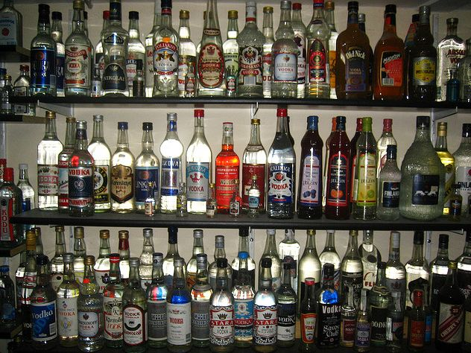
Teoretycznie możliwe jest, że
Materiał odniesienia w postaci roztworu etanolu w wodzie (lub wina, piwa) powinien być obłożony akcyzą na napoje alkoholowe

Slide 30
Cel prezentacji
Apel o poruszanie na forach krajowych i międzynarodowych problemów dostępności materiałów odniesienia (i próbek do programów badania biegłości)

